Slide 1

Chapter 2-2
CMM
(Capability Maturity Model)

Slide 2
CMM 심사

Slide 3
CMM 심사의 개요
CMM 심사
프로세스 개선을 위한 심사
감사 : 합격과 불합격을 정하는 행위
프로세스 상태 분석
조직상태 파악
조직 내부의
자료 분석
객관적, 효율적 수행을
위하여 CMM 기반으로
조직을 진단
프로세스 개선을 위한 심사

Slide 4


프로세스 능력 평가모델 활용방법
평가준비
개선영역결정
평가계획수립
개선계획수립
평가결과
평가 실시
개선활동실시
평가결과보고
개선활동결과
개선결과확인
개선결과유지

Slide 5
CMM 심사의 유형
Assessment : CBA-IPI Method
  SPA (Software process Assessment) : 개선심사
  조직의 성숙도 수준을 식별하고 개선 우선순위를 파악
  개선전략을 계획하기 위하여 사용
  심사의 범위가 심사의 목적에 따라 다양하게 결정
  조직의 필요에 따라 언급되지 않은 CMM KPA 추가 가능
  조직이나 프로젝트 단위로 적용
Appraisal = Assessment + Evaluation

Slide 6
Evaluation : SCE Method
  Software Capability Evaluation
  Maturity level 결정에 초점
  전체 CMM KPA를 broadly 적용
  전체 조직에 적용
  비용,일정을 만족시키며 고품질의 SW 구축을 위하여
  특정 프로젝트 또는 외주 계약자와 관련된 위험을 식별
  SW 발주기관이 입찰자의 관리 및 공학 프로세스를 이해
  할 수 있도록 하는 것

Slide 7
SPA와 SCE의 비교
소프트웨어 프로세스 심사 | 소프트웨어 능력평가
소프트웨어 프로세스 개선을 위해 자체조직에 의해 내부적 으로 수행 | 업체선정 및 계약자 모니터링을 위하여 외부인증 기관에 의해 수행 독립적인 평가 (조직구성원은 평가에서 배제 )
Private : 결과는 조직에만 제공 | Public : 결과를 조직과 획득자 에게 제공
심사범위의 융통성 부여 (조직의 필요와 목적에 따라 심사대상,조직,초점이 변화) | 심사범위에 융통성 없음 (특정계약의 성과에 적용) Audit와 유사

Slide 8
Appraisal process
  CBA-IPI와 SCE는 유사한 프로세스를 사용
    CBA-IPI가 goal을 결정할 때 더 유연성 제공
    SCE는 성숙 레벨을 결정하는데 초점
Roles
  Assessment team
    SEPG 또는 consultant 같은 내부 그룹
  Sponsor support team
    assessment를 지원하는 SEPG

Slide 9
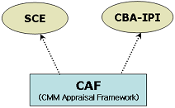
CMM 심사 방법
CAF(Common Appraisal Framework)
  심사방법의 기본 틀 정의
    CMM 기반으로 심사방법을 개발,정의,사용하기 위한
    framework
    개발자에게 심사 방법에 대한 구조를 제공
  심사방법
    CBA-IPI ver 1.1
    평가방법 : SCE ver 3.0

Slide 10
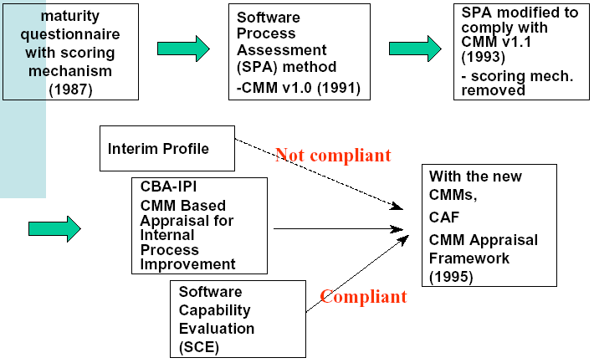
Appraisal History

Slide 11
CBA-IPI(CMM Based Appraisal-Internal Process Improvement)
  조직 내부의 프로세스 개선용 (현재 국내에서의 심사)
  해당 조직에 소속된 6~8명의 내부심사원 참여
  SEI로 부터 인증받은 1~2명의 Lead Assessor의 지도에 의하여 수행
SCE(Software Capability Evaluation)
  외부 심사용

Slide 12
CMM 심사활동
심사활동
  조직의 현 상태를 진단하고 개선방향 도출을 지원
  심사 팀 : 조직의 강점과 약점을 파악
  평가 팀 : 외주계약자들을 선정하는 위험 식별
  관리.기술직 : SW 프로세스 개선을 위한 계획과 이행활동
  파악
  SEPG : 조직의 소프트웨어 정의, 개선을 위한 지침 제공
조직의 고려사항
  CMM은 심사 또는 평가에 많은 시간과 노력 요구
    프로세스 개선 활동의 일부
  Level 획득보다 내부 프로세스 개선을 목표
    심사 이후의 계속적인 프로세스 개선활동의 전개

Slide 13
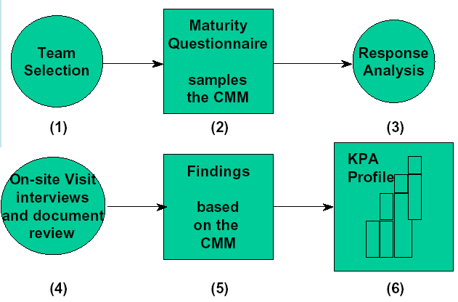
CMM 심사의 절차
Common steps in SPA/SCE

Slide 14
예비심사(Pre-Onsite) 프로세스
심사범위식별
심사참여자브리핑
초기문서심사
심사계획개발
설문지조사
심사팀준비
설문지검토

Slide 15
CMM 심의절차
현장심사(On-Site) 프로세스
회의시작
발견사항 초안준비
최종보고준비
인터뷰실시
발견사항 초안발표
발견사항발표
정보통합정리
통합정리,등급부여
최종발견사항준비
경영층
발견사항발표

Slide 16
CMM을 통한 개선 영향 평가

Slide 17
CMM의 필요성
대내적 요인
  프로세스 부재로 인한 프로젝트 관리의 문제점
    초과 비용과 납기 지연
    유지보수 비용의 과다함
  프로젝트 수주 업체들에 대한 객관적 능력 평가제 필요
    미국 DoD 프로젝트에는 CMM 3등급이상 업체만 자격인정
대외적 요인
  국내 SI 시장의 경쟁 심화
  해외진출을 위한 다변화 노력이 필요
    인도 : 39억불 수출
  국제적으로 공신력 있는 인증이 필요

Slide 18
SEI Industry 조사
Surveyed 167 people representing 61 assessment
(등급별로 performance가 우수하다고 생각하는 사람들의 %)
 | Level 1 | Level 2 | Level 3
Schedule Budget Product quality Productivity Customer satisfaction Employee morale | 40 40 78 58 80 25 | 58 58 90 62 70 50 | 80 62 100 84 100 60

Slide 19
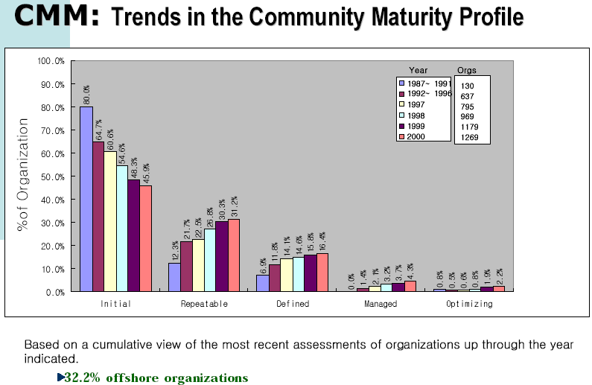

Slide 20
사례 1. BOEING사
SPI 추진 내용
  SW 프로세스 개선을 위한 프레임워크로서 1991년부터 SEI의CMM 사용
  200여 개의 조직에 대해 진단 실시
  10,000여 명의 임직원에 대해 CMM 교육 실시
  다수의 상위수준 성숙도 조직 탄생 (Level 3, 4 & 5)
  SEPG(S/W Engineering Process Group) 인프라
    SEPG 교육 프로그램(2년 과정) 실시

Slide 21
SPI 개선효과
  Software 견적 정확도 향상
  결함관리 개선에 의한 낭비 요인 제거
  유지보수 Cycle time 단축
  생산성 향상
  이직률 축소, 직원만족도 향상

Slide 22
투자 대비 효과
5
1998년
4
1996년
3
평균 30개월
1994년
2
평균 25개월
1991년
1
평균 34개월
* 현재 5단계를 달성한 조직이 있음.
Benefits
결함 감소율
Cycle time 감소율
비용 감소율
스케쥴 편차
Level 1-2
12%
10%
8%
145%
Level 2-3
40%
38%
35%
24%
Level 3-4
85%
63%
75%
15%

Slide 23
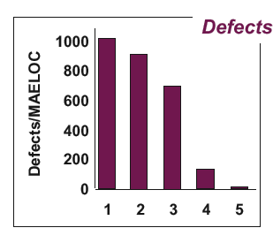
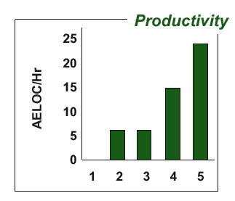
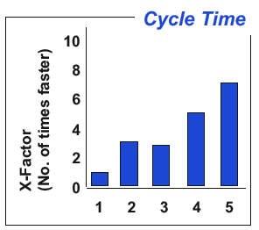
사례 2. Motorola Systems Solution Group
Paul Dickerson, “Motorola Quality Culture”, SPIN Meeting, Sept. 1998

Slide 24
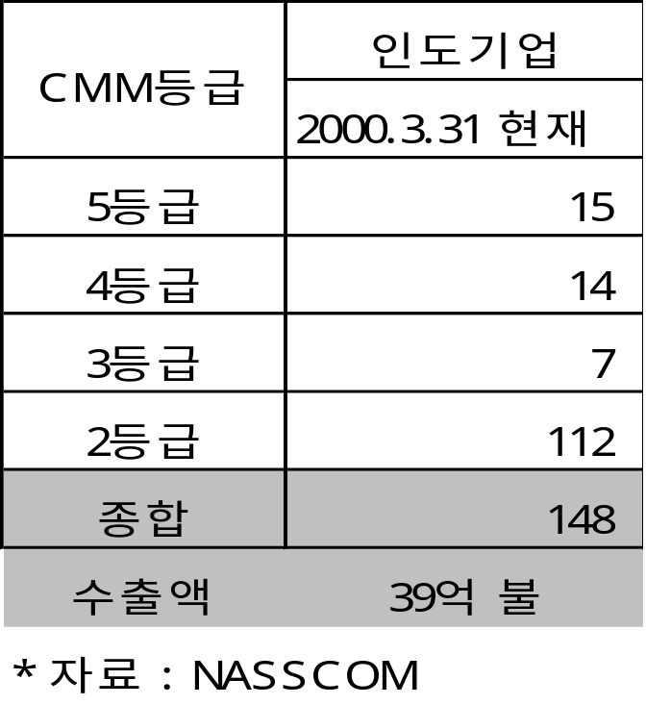
사례 3. 인도 사례
인도의 SW 산업
  CMM 적용 국가의 높은 국제시장 점유율
  세계 95개국에 소프트웨어 수출 (65%가 북미)
  소프트웨어 개발 의뢰 증가 : Fortune 500 회사들 중 185개 이상

Slide 25
인도 SW 산업의 특징
  수출 위주의 발전
  저비용의 풍부한 IT 인력
  세계 최고의 품질 기준에 도달하기 위한 노력
분야별 활동
  정부 & NASSCOM
  기업 : 경쟁력 있는 부분 특화
  뱅갈로 : 인도의 테헤란 밸리

Slide 26
국내 프로세스 품질인증 도입 본격화
SI업계 CMM 및 SPICE 도입 추진
  포스데이타 : CMM Level 4획득, 2004년 Level 5 목표
  삼성SDS : CMM Level 4 획득, 2003년 Level 5 목표
  LG-CNS : CMM Level 3 획득, 현재 28개팀 CMM인증을 위한 내부심사 및 개선작업 중.
  쌍용정보통신 : 국방과 비국방 부문 CMM 도입
  SK C&C : 2005년까지 CMM 및SPICE Level 5 획득 목표
정보통신부 SW 품질인증제 전분야 확대
  단계적으로 SW전품목 품질 인증제 실시
  SW 품질인증기관을 민간업체로 확대 계획

Slide 27
기대 효과
비용 |  | 프로세스 개선을 위한 연간 소요비용 엔지니어 훈련을 위한 연간 소요비용
편익 | 생산성 | 생산성 향상 오차 감소에 따른 수익향상
 | 품질 | 오차율 감소
 | 개발시간 | 개발 소요기간 감소
 | 기업가치 | ROI 향상

Slide 28
참고문헌
CMU SEI, The Capability Maturity Model, Addison-Wesley, 1994
Mark C.Paulk 외, Key practices of the Capability Maturity Model Version 1.1, CMU/SEI-93-TR-0925
http://www.sei.cmu.edu/cmm/
http://www.sei.cmu.edu/cmm-p/
http://www.sei.cmu.edu/cmm/cmms/transition.html
http://www.sei.cmu.edu/arm/SA-CMM.html
http://www.sei.cmu.edu/cmmi/general/genl.html
Wattts S. Humphrey, Managing Software Process, Addison-Wesley, 1989
Watts S. Humphrey, A Discipline for Software Engineering, Addison-Wesley, 1995

